Slide 1
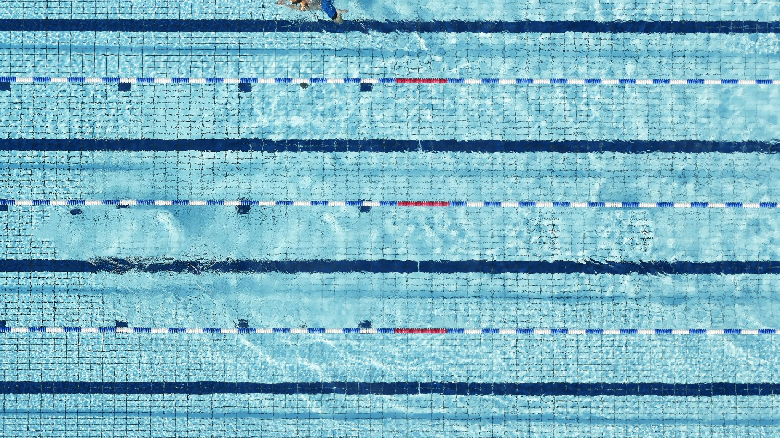
Les lipides
Ellycase – Jeux olymp’tut TTR

Slide 2
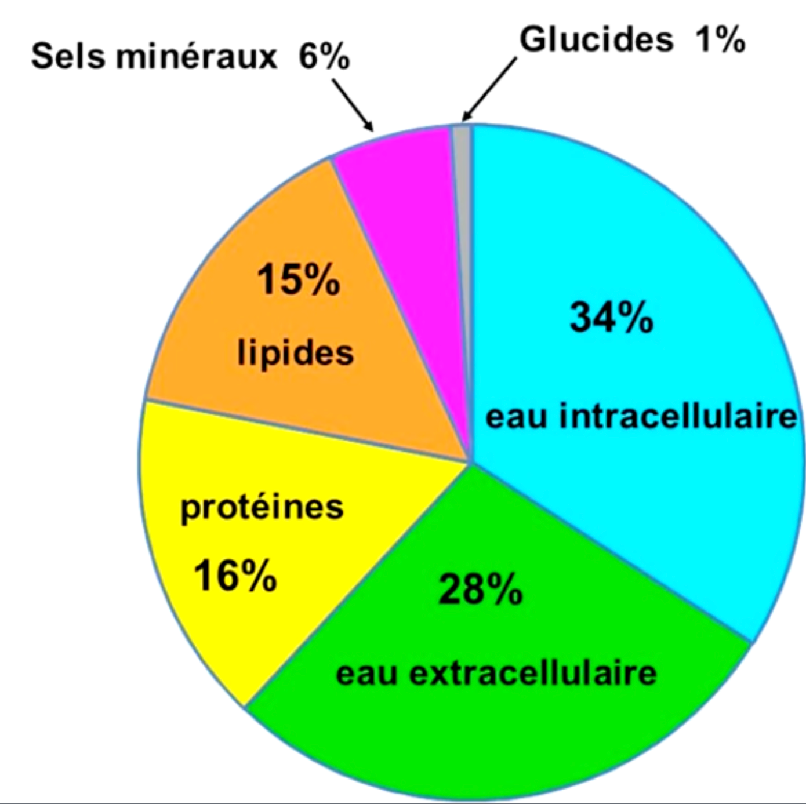
Introduction
+++
Les lipides représentent 15 % du poids corporel
Caractère hydrophobe ou amphiphatique ( hydrophobe et hydrophile a la fois)
- Constitués de C,H et O

Slide 3
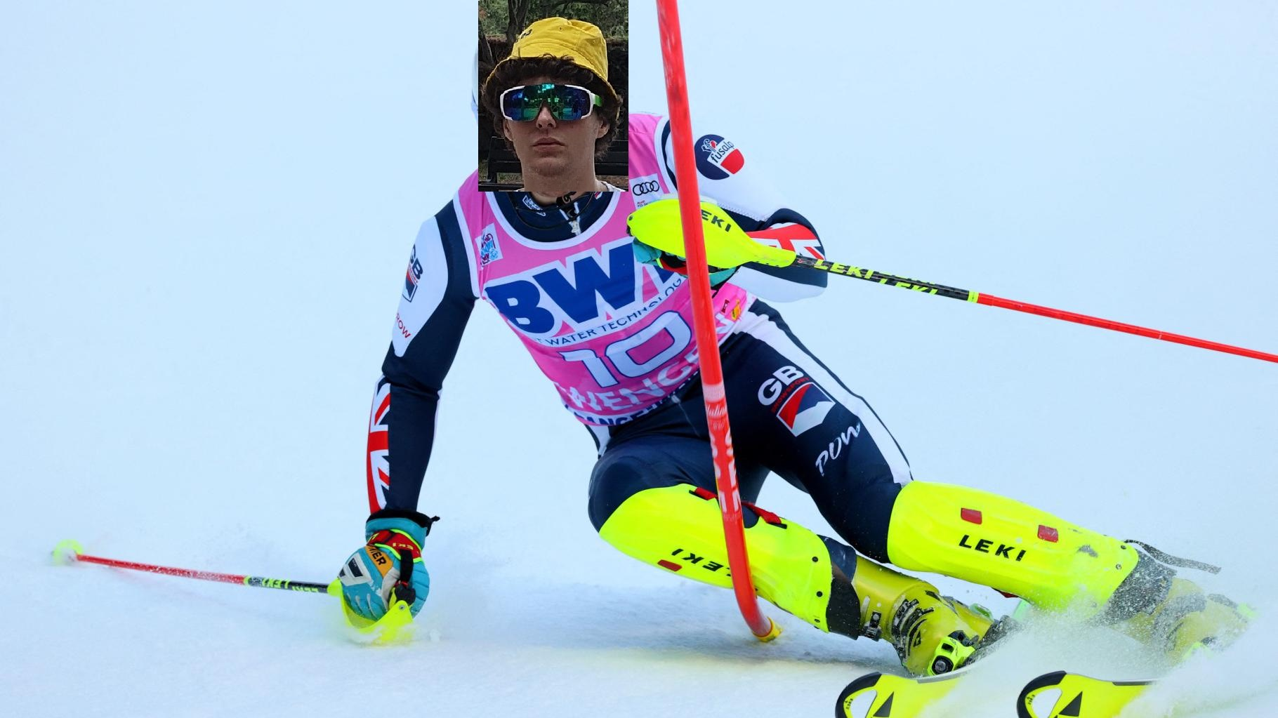
Fonction des lipides
- Réserves d’énergie
- Structure des membranes biologiques :
concernant la structure des membranes cellulaires et des substances circulantes dans le sang
- Rôles biologiques spécifiques

Slide 4
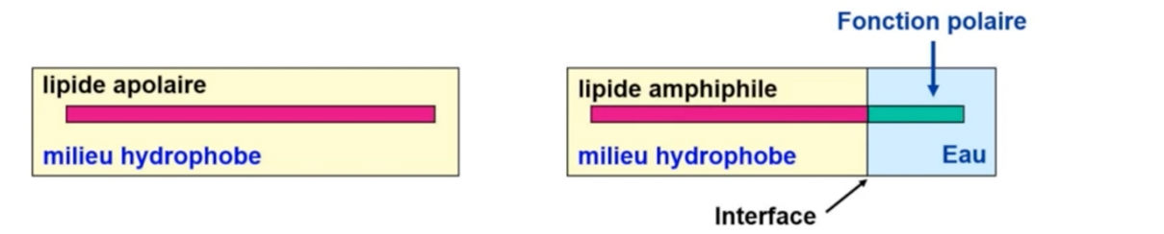
Généralités
Les lipides peuvent être complètement apolaires, complètement hydrophobe.
Les lipides peuvent être bipolaires
Ce sont des molécules amphiphatiques avec une tête polaire en contact avec l’eau, liée à une chaîne fortement apolaire = hydrophobe
Les lipides sont insolubles dans l’eau, mais solubles dans les solvants organiques

Slide 5
Les Lipides simples
Les acides gras sont des acides monocarboxyliques donc avec un seul acide carboxylique ( partie hydrophile) de forme : R-COOH
R est une chaine aliphatique de longueur variable avec un minimum de 4 carbones et généralement de 14 à 22 carbones
Responsable du caractère hydrophobe de la molécule

Slide 6
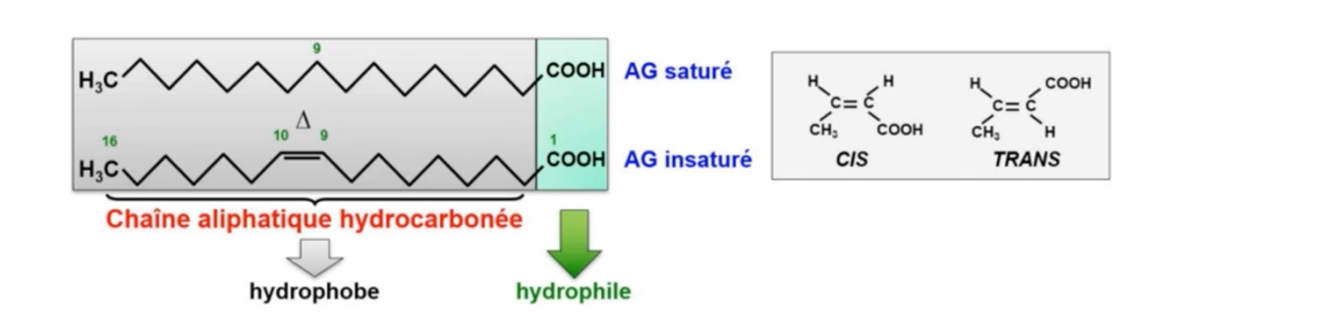
En général, cette chaîne a un nombre pair de carbones
Elle peut être saturée ou insaturée
Maximum de 6 doubles liaisons qui sont en CIS le plus souvent

Slide 7

Les acides gras saturés
Les acides gras saturés
Dénomination usuelle
Dénomination officielle : AG linéaires nommées grâce à :
Son alcane correspondant ( le nombre de carbones)
On ajoute le suffixe –oique

Slide 8
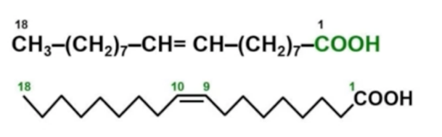
Acides gras insaturés
Deux types d’AG insaturés : les AG monoinsaturés (une seule double liaison) et polyinsaturés (plusieurs doubles liaisons)
La nomenclature va permettre de préciser :
Son alcane correspondant
Le suffixe –oique
Le nombre et la position des doubles liaisons
La stéréochimie -> Cis en général

Slide 9
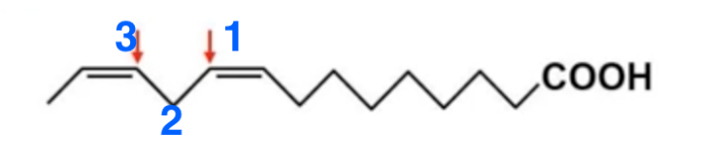
Acides gras polyinsaturés
Chez les mammifères, les doubles liaisons sont TOUJOURS en position MALONIQUE+++,
c’est-à-dire qu’il y a toujours 3 carbones entre 2 doubles liaisons, celles-ci sont toujours de stéréoisomérie CIS +++.

Slide 10
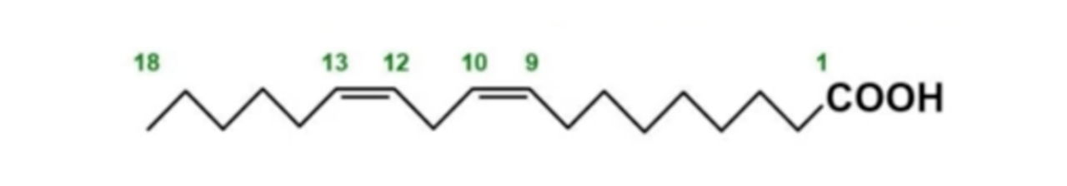
Acides gras indispensables
Acide linoléique
Indispensable car uniquement apporté par l’alimentation
l’AG se nomme en nomenclature abrégée : C18:2(∆𝟗,𝟏𝟐)

Slide 11
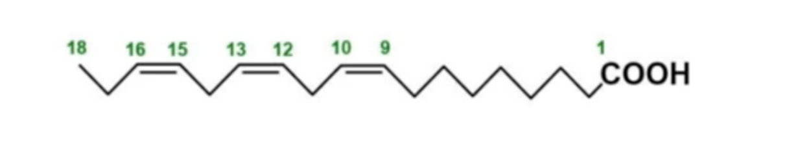
Acide alpha-linoléique
C18:3(∆𝟗,𝟏𝟐,15)

Slide 12
QCM :
A propos des généralités sur les lipides, donnez la (ou les) bonne(s) réponse(s):
Les lipides peuvent être complètement apolaires
Les lipides ne sont pas solubles dans les solvants organiques
La dénomination usuelle nomme l’AG en fonction de la longueur de la chaine carbonnée
La chaîne aliphatique des AG est responsable du caractère hydrophobe

Slide 13
A propos des généralités sur les lipides, donnez la (ou les) bonne(s) réponse(s):
Les lipides peuvent être complètement apolaires
Les lipides ne sont pas solubles dans les solvants organiques c’est l’inverse !!+++
La dénomination usuelle nomme l’AG en fonction de la longueur de la chaine carbonnée C’est la dénomination officielle !
La chaîne aliphatique des AG est responsable du caractère hydrophobe

Slide 14
A propos des généralités sur les lipides, donnez la (ou les) bonne(s) réponse(s):
Chez les insectes, les doubles liaisons sont toujours en position malonique
Les AG indispensables ne sont pas produits dans le corps humain
L’acide palmitique n’est pas un AG indispensable
Les lipides simples sont principalement composés des atomes C,H et O

Slide 15
A propos des généralités sur les lipides, donnez la (ou les) bonne(s) réponse(s):
Chez les insectes, les doubles liaisons sont toujours en position malonique c’est chez les mammifères (désolé)
Les AG indispensables ne sont pas produits dans le corps humain
L’acide palmitique n’est pas un AG indispensable
Les lipides simples sont principalement composés des atomes C,H et O

